Slide 1
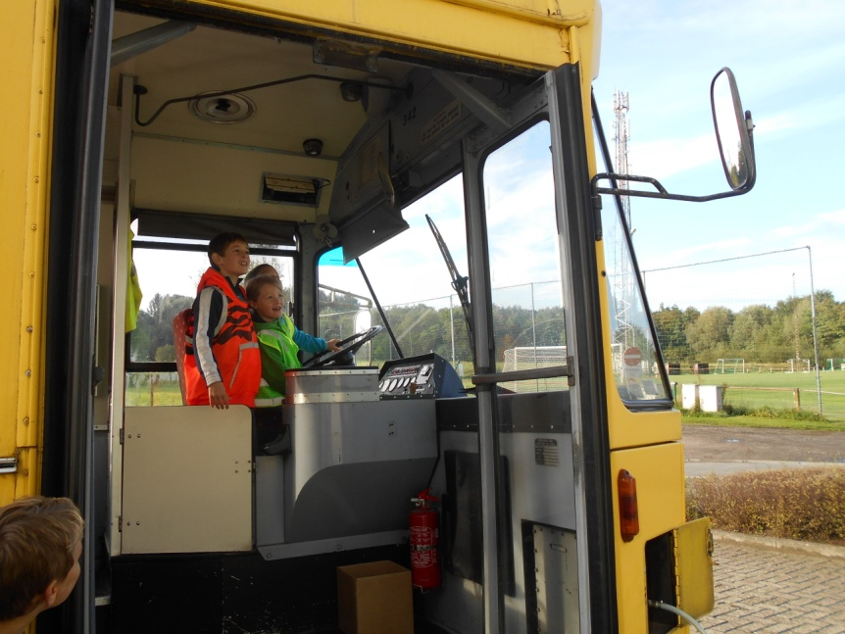
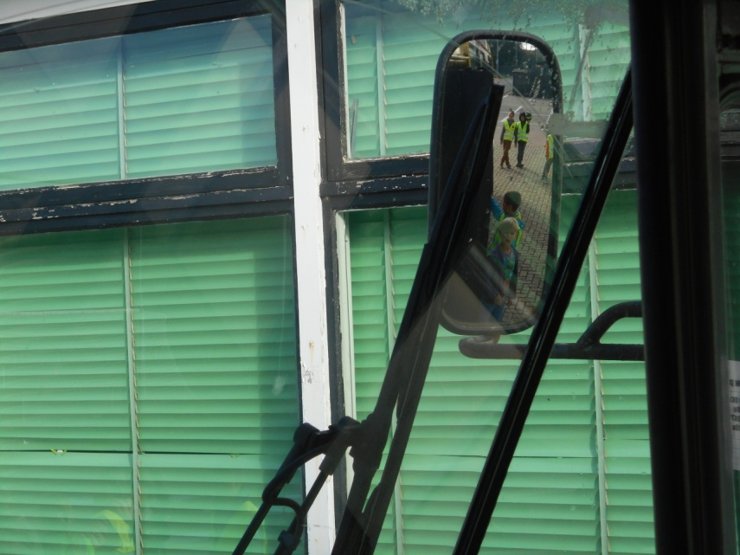
STRAPDAG (3de en 4de leerjaar) 18 september 2015
De dode hoek
· De kinderen ervaren dat een vrachtwagenbestuurder
een beperkt zicht heeft.

Slide 2
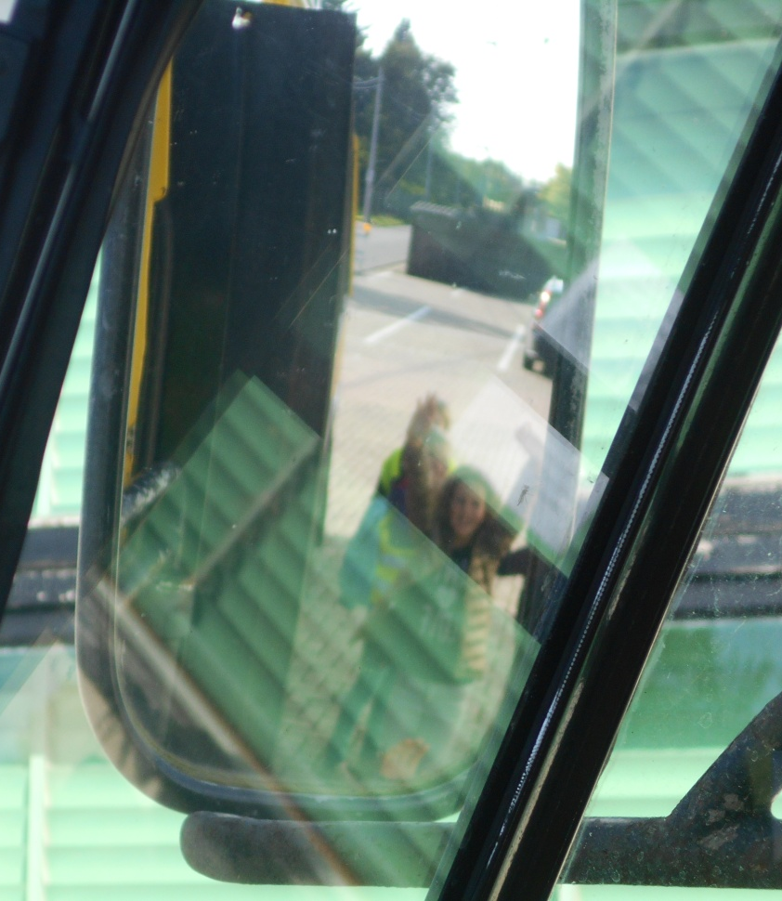
· De kinderen kunnen als fietser of als voetganger
oogcontact maken met de bestuurder.
(vrachtwagenbestuurder)

Slide 3
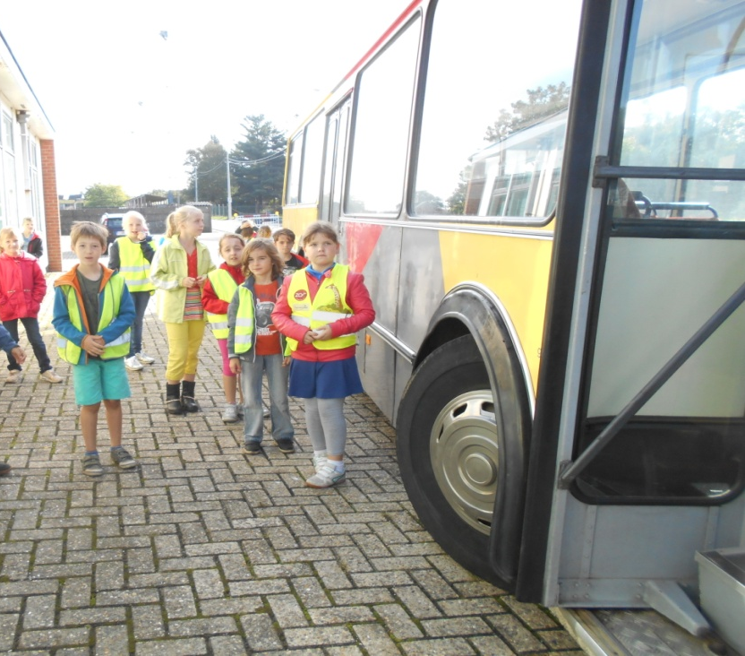
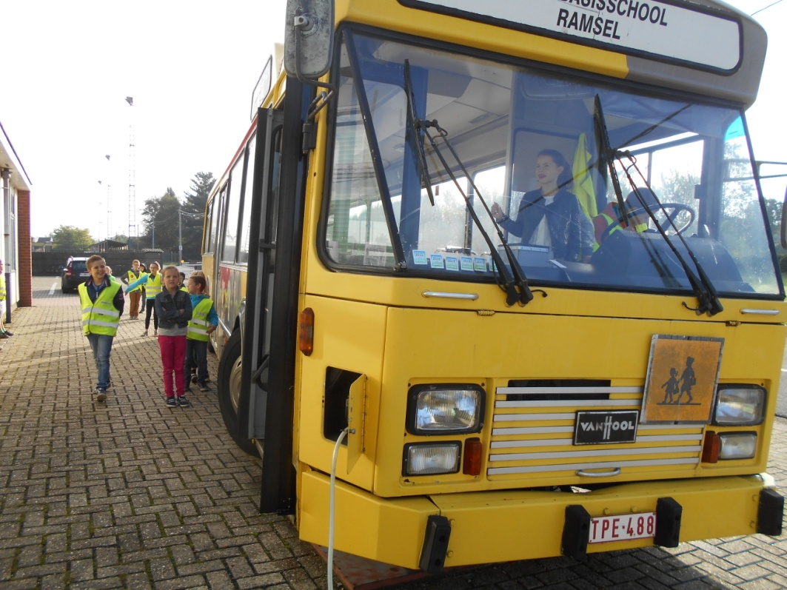
· De kinderen kunnen zich veilig en
zichtbaar opstellen rond een
schoolbus. (vrachtwagen)

